Slide 1

Double Ratchet trong E2EE
Nhóm 12
Đinh Ngọc Duyên 20225124
Nguyễn Hữu Thắng 20225398
Trần Hải Nhật Minh 20225144

Slide 2

CONTENT
01
02
Tổng quan Double Ratchet
Cơ chế hoạt động
03
Ý nghĩa bảo mật

Slide 3


01
Tổng quan Double Ratchet

Slide 4

Tổng quan
1
Thuật toán cốt lõi: Double Ratchet (Signal / WhatsApp)
2
Mã hóa đầu cuối + Forward Secrecy + Break-in Recovery
3
Môi trường giả định có giám sát chính phủ

Slide 5




Kết hợp hai cơ chế Ratchet
03
01
Diffie-Hellman Ratchet
Kết hợp hai ratchet
Kích hoạt khi nhận public key mới, tạo shared secret và cập nhật root key.
Diffie-Hellman và Symmetric ratchet để liên tục cập nhật khóa, đảm bảo tính bảo mật cao nhất
04
02
Mục tiêu kết hợp
Symmetric Ratchet
Đảm bảo tính năng forward secrecy và khả năng break-in recovery.
Từ chain key cũ tạo message key và chain key mới

Slide 6
02
Cơ chế hoạt động

Slide 7
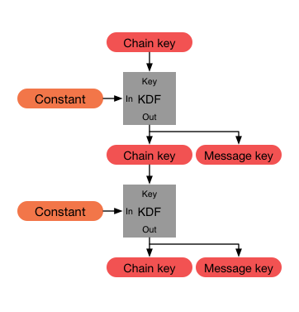
Symmetric Ratchet

Slide 8
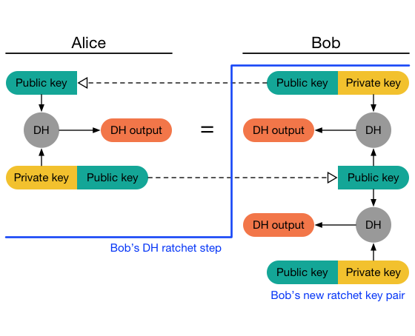
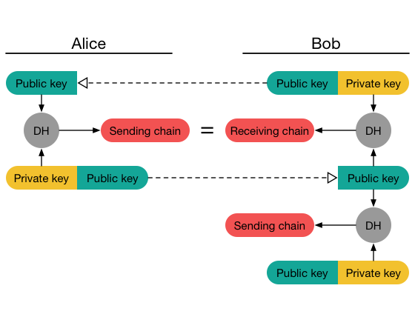
Diffie-Hellman Ratchet

Slide 9
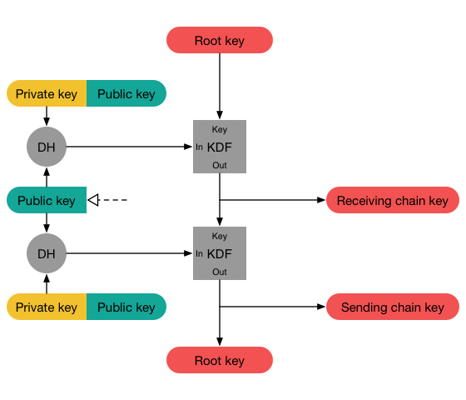
Diffie-Hellman Ratchet

Slide 10

Luồng gửi tin nhắn mã hóa
Trước khi thiết lập phiên
- Mỗi bên có 1 cặp khóa ElGamal dài hạn
- Trao đổi certificate thông qua CA
02
03
01
Bắt đầu gửi tin nhắn
Các khóa root key, chain key, message key được cập nhật liên tục
thông qua DH share key và cặp ElGamal tạm thời
Mã hóa chính phủ
Dùng public key của chính phủ để tạo thành DH_gov. Sau đó mã hóa
sendingkey và gửi vào header

Slide 11
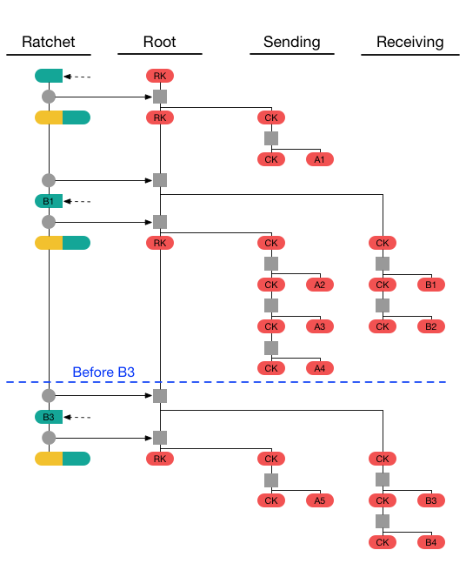
Double Ratchet

Slide 12
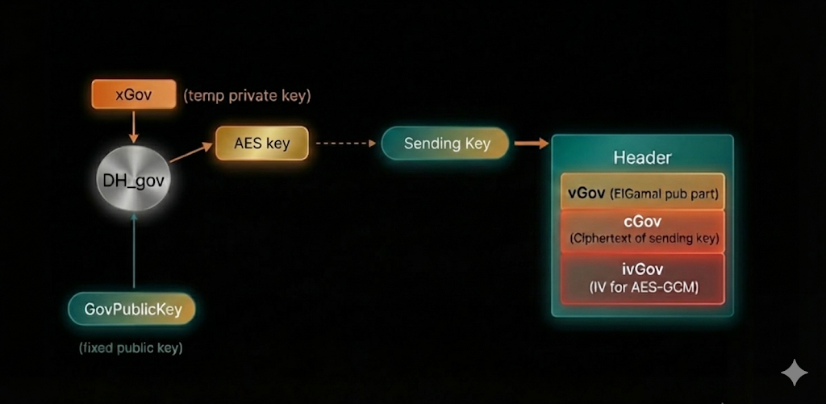
Mã hóa chính phủ

Slide 13
03
Ý nghĩa bảo mật

Slide 14

Forward Secrecy bảo vệ tin cũ
Bảo vệ quá khứ
1
Tin nhắn cũ vẫn an toàn khi khóa hiện tại bị lộ.
Cơ chế hoạt động
2
Mỗi tin nhắn sử dụng khóa riêng, không thể suy ngược.
3
Lợi ích bảo mật
Giảm thiểu tác động khi bị tấn công, bảo vệ lịch sử trò chuyện.

Slide 15

Break-in recovery
Phục hồi sau tấn công
Cơ chế DH Ratchet
Khôi phục bảo mật sau khi bị lộ khóa.
Tạo khóa mới khi nhận public key từ đối phương.
02
03
04
01
Ảnh hưởng tạm thời
Tự động phục hồi
Lộ khóa chỉ ảnh hưởng đến một phần tin nhắn.
Hệ thống tự khôi phục bảo mật qua trao đổi khóa mới.

Slide 16
DEMO

